Slide 1


UỶ BAN NHÂN DÂN QUẬN LONG BIÊN
TRƯỜNG MẦM NON TUỔI HOA
LĨNH VỰC PHÁT TRIỂN NGÔN NGỮ
Đề tài: Thơ “ Em yêu nhà em”
Lứa tuổi: 4 – 5 tuổi
Giáo viên: Đới Thị Hà Tiên

Slide 2

Hát : “ Nhà của tôi”

Slide 3
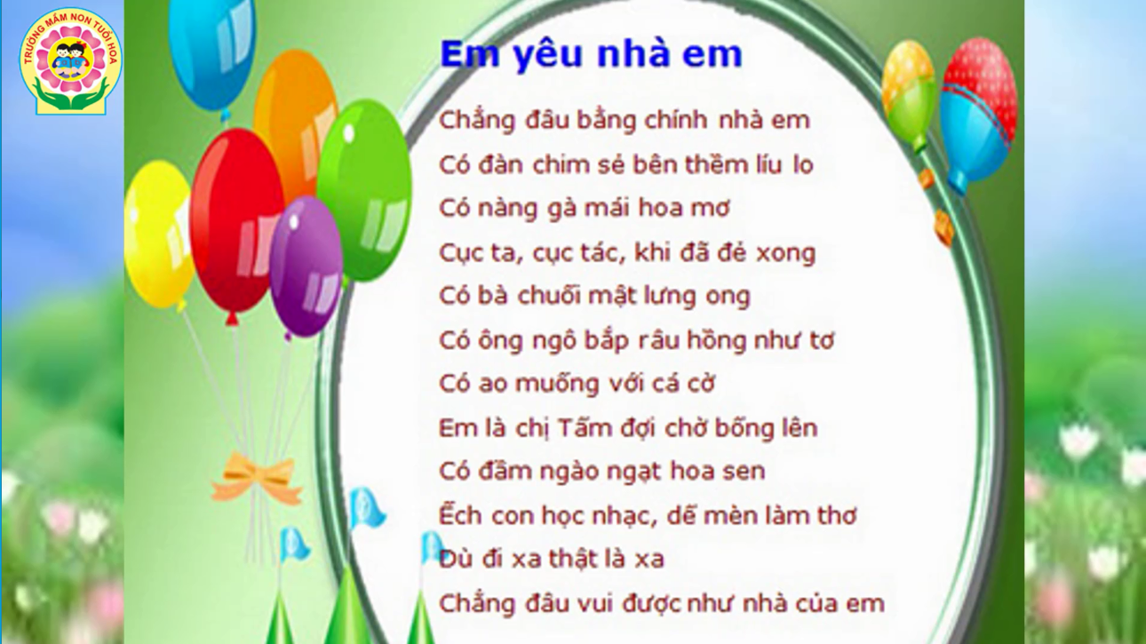

Slide 4


Slide 5
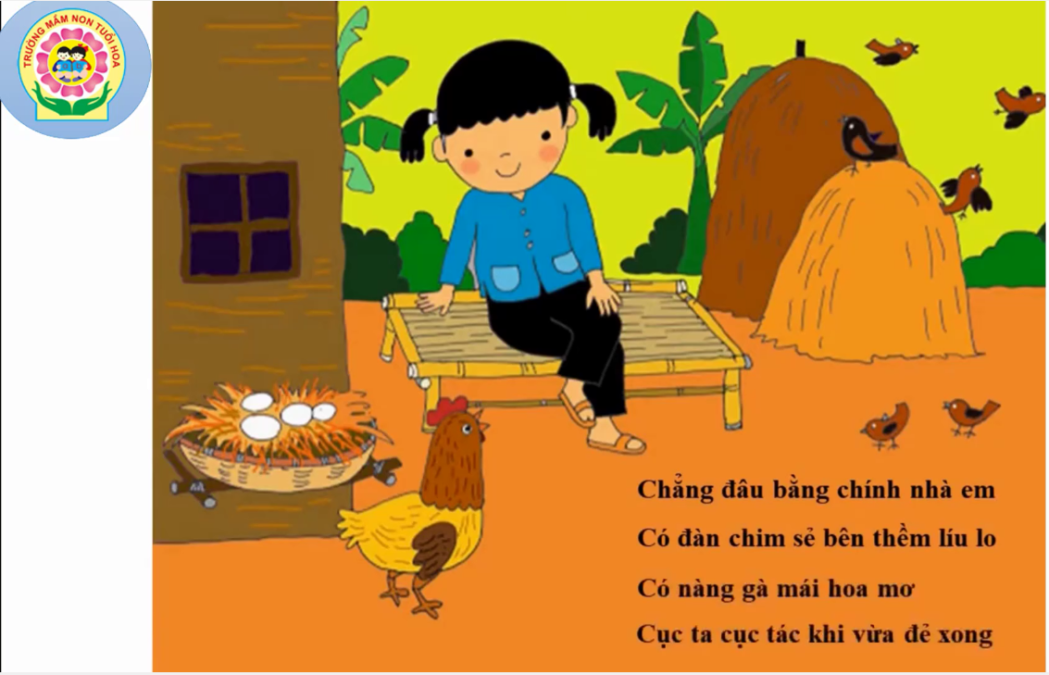

Slide 6


Slide 7
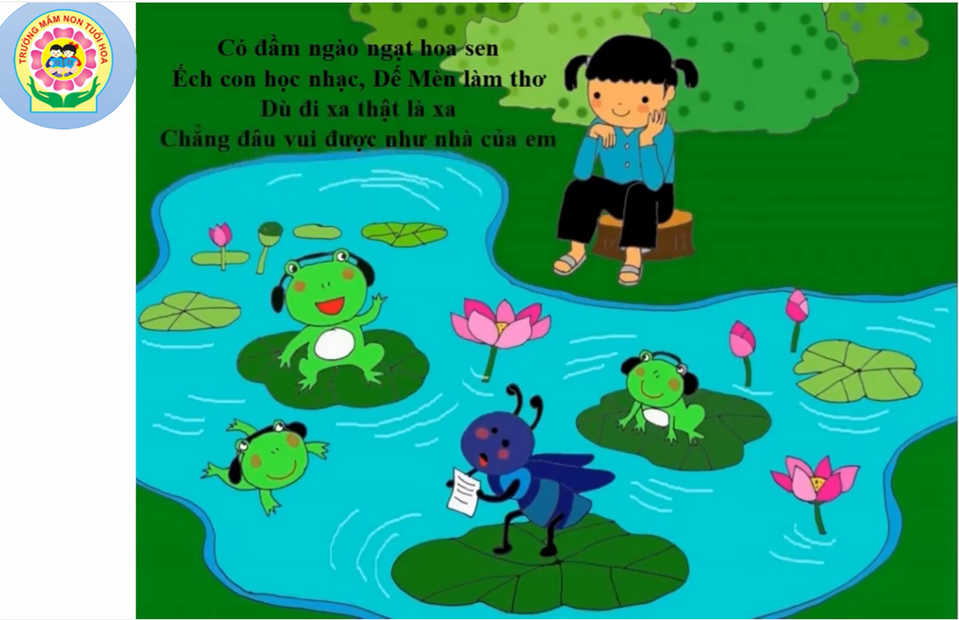

Slide 8


Slide 9
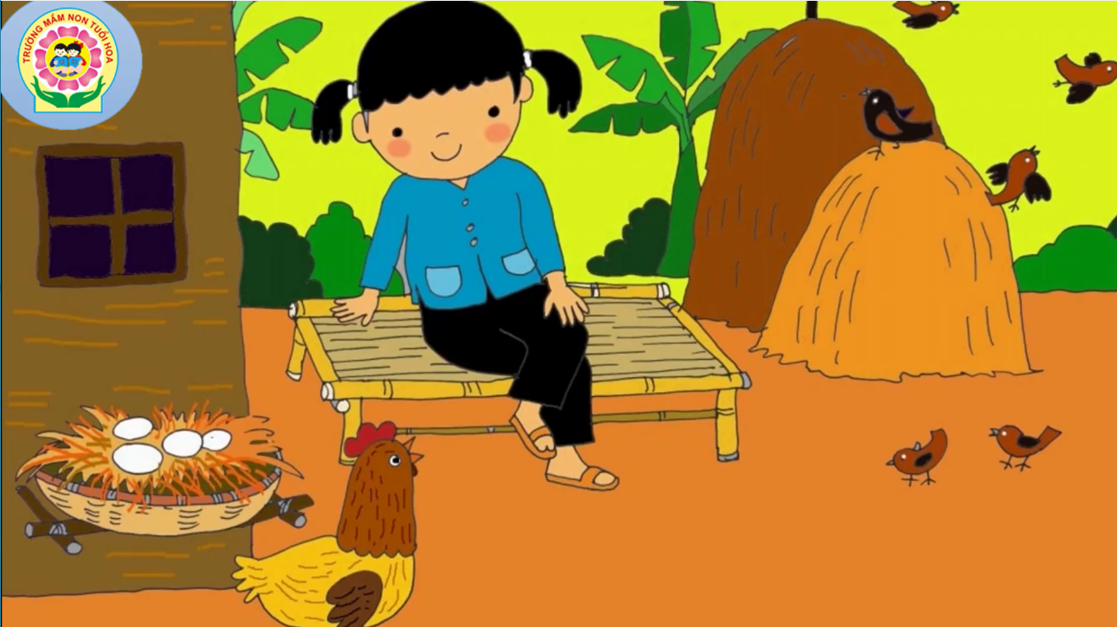

Slide 10


Slide 11


Slide 12


Slide 13
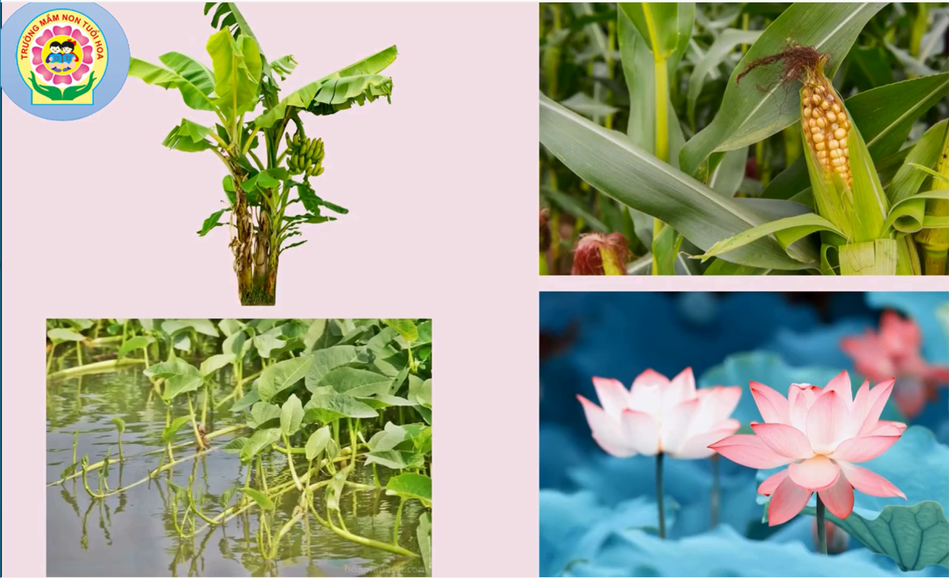

Slide 14
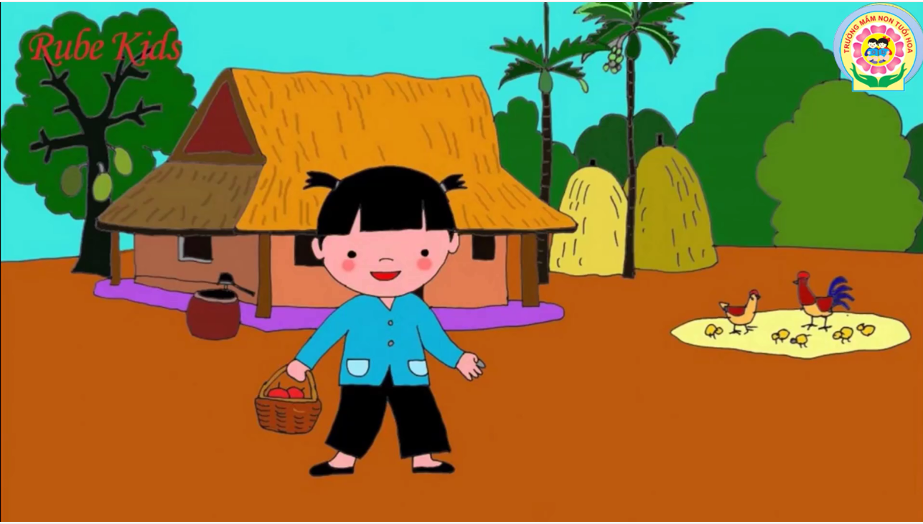

Slide 15


Slide 16

Giáo dục:
Ngôi nhà là tổ ấm, là nơi để những thành viên trong gia đình trở về nhà sau một ngày lao động và học tập mệt mỏi. Mọi người hãy cùng nhau chung tay và chăm sóc cho ngôi nhà.

Slide 17



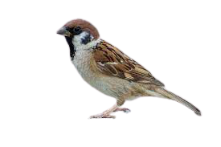

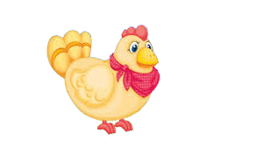




Có ao muống với
Em là chị Tấm đợi chờ
Có đầm ngào ngạt
con học nhạc, dế mèn làm thơ
Dù đi xa thật là xa
Chẳng đâu vui được như của em.
Thơ: Em yêu nhà em
Tác giả: Đàm Thị Lam Luyến
Chẳng đâu bằng chính em
Có đàn bên thềm líu lo
Có nàng hoa mơ
Cục ta, cục tác, khi vừa đẻ xong
Có bà lưng ong
Có ông râu hồng như tơ

Slide 18


